Slide 1
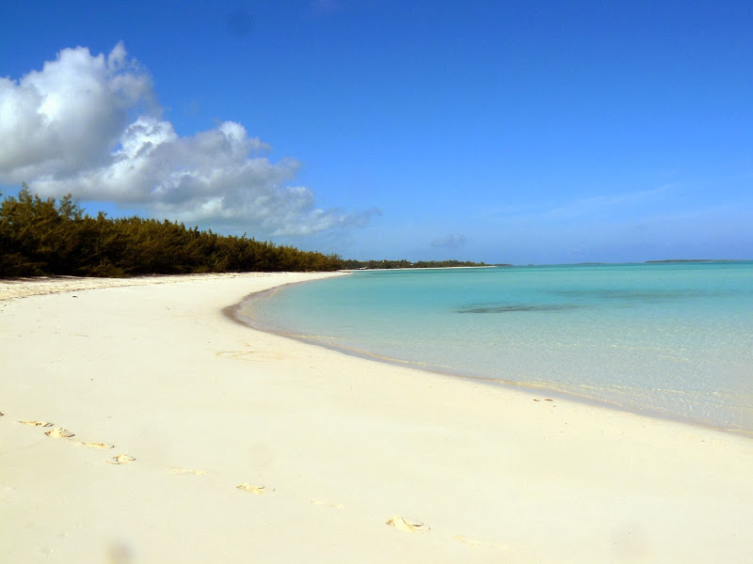
স্বাগতম

Slide 2
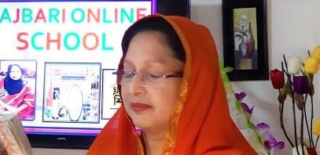
শিক্ষক পরিচিতি
রেহানা পারভিন
সহকারী শিক্ষক
জামতলা দাখিল মাদ্রাসা।
গোয়ালন্দ,রাজবাড়ী।

Slide 3
চলে এসো শিক্ষার্থীরা আমার বাংলা ১ম পত্র ক্লাসে
পাঠ পরিচিতি
শ্রেণিঃ দশম
বিষয়ঃ বাংলা সহপাঠ

Slide 4
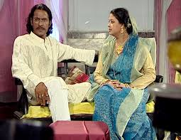
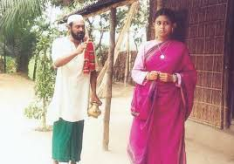
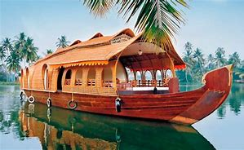
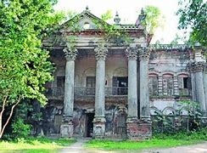
ছবি গুলো দেখে বলার চেষ্টা করি,

Slide 5
আমাদের আজকের পাঠ
বহিপীর (নাটক)
(শেষ পর্ব)
সৈয়দ ওয়ালিউল্লাহ

Slide 6
শিখন ফল
এইপাঠ শেষে শিক্ষার্থীরা-
১।পীরপ্রথা সম্পর্কে বর্ণনা করতে পারবে,
২।সমাজে পীরদের প্রভাব সম্পর্কে বলতে পারবে,
৩।সূর্যাস্ত আইন সম্পর্কে বর্ণনা করতে পারবে,
৪।তাহেরার বিদ্রোহ সম্পর্কে বলতে পারবে,
৫।বহিপীর নাটকের সমাজ সম্পর্কে বর্ণনা করতে পারবে।

Slide 7
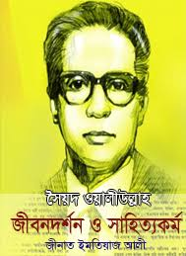
লেখক পরিচিতি
চট্টগ্রাম শহরে ১৯২২ সালে জন্ম গ্রহণ করেন
মৃত্যুঃ ১০ আক্টো্বর-১৯৭১
প্যারিসে
উপন্যাসঃ-
লালসালু, চাঁদের আমাবস্যা, কাদো নদী কাদো
শিক্ষাঃ আই এ-ঢাকা কলেজ
বি এ- আনন্দমোহন কলেজ
এম এ কলিকাতা বিশ্ববিদ্যালয়
একুশে পুরস্কার প্রাপ্ত
সৈয়দ ওয়ালিউল্লাহ
ঔপন্যাসিক, গল্পকার, কবি ও সাহিত্য সমালোচক, পত্রিকা ও বেতারের সম্পাদক

Slide 8
আজকের লেখকের কিছু বইয়ের সাথে পরিচিত হই,

Slide 9
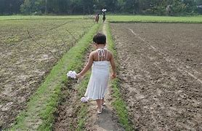
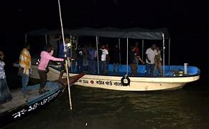
নিচের শব্দগুলোর অর্থ বলতে চেষ্টা করি ,
উজাড়
খালি/শুন্য
মুশকিল
অসুবিধা
উদ্ভিদ বিশেষ
কচুরিপানা

Slide 10
একক কাজ
উজাড়,মুসকিল এই দুটো শব্দের অর্থ কি?

Slide 11
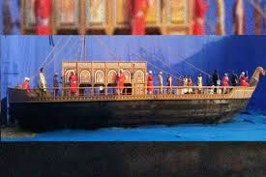
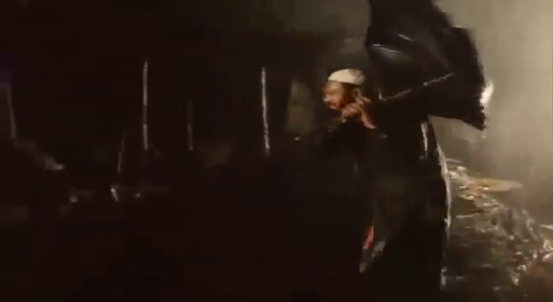
কী ঝড়ই হলো শেষ রাতে! এমন ঝড় কখনো দেখিনি । সময়মতো খালের ভেতর ঢুকতে না পারলে কে জানে কী হতো । আপনি ভয় পেয়েছিলেন কী?

Slide 12
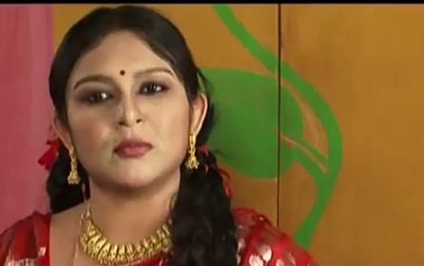
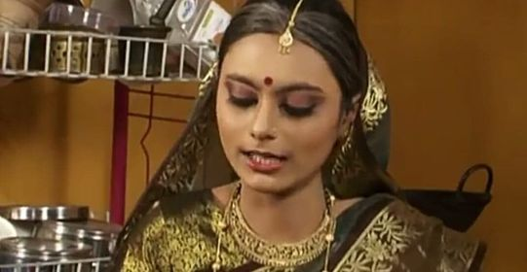
অথচ তুমি মেয়ে হয়েও তোমার চোখে না ছিলো ভয় না ছিলো কান্না, সাবাস মেয়ে তুমি। এমন মেয়েও কারো পেটে জন্মায় জানতাম না।

Slide 13
আমি কি বকরী- ঈদের গরূ ছাগল নাকি?

Slide 14
আপনি লক্ষ্য করিয়া থাকিবেন যে আমি কথাবার্তা বিলকুল বইয়ের ভাষাতেই করিয়া থাকি। ইহার একটি হেতু আছে। দেশের নানান স্থানে আমার মুরিদান। একেক স্থানে একেক ঢঙের জবান চালু। এক স্থানের জবাব অন্য স্থানে বোধগম্য হয় না, হইলেও হাস্যকর ঠেকে। …..আমি আর কত ভাষা বলিতে পারি । সে সমস্যার সমাধান করিবার জন্যই আমি বহির ভাষা রপ্ত করিয়া সে ভাষাতে আলাপ আলোচনা কথাবার্তা করিয়া থাকি, বহির ভাষাই আমার একমাত্র জবান।

Slide 15
বহিপীর, ব্যপারটা হইতেছে এই, গত জুম্মারাতে তাহেরা বিবি নামে এক বালিকার সঙ্গে আমার শাদি মোবারক সম্পন্ন হয়। তিনি আমার এক পেয়ারা মুরিদের কন্যা।ডেমরার ঘাট হইতে আপনি আমার বিবিকে তুলিয়া লইয়াছিলেন। এখন তিনি পাশের কামরাতে অবস্থান করিতেছেন।
হাশেম , আম্মা ! আমি তাকে বাঁচবোই। তাঁকে বিয়ে করে হলেও বাঁচাবোই।

Slide 16
তিনি এদিককার লোক নন, উত্তরে সুনামগঞ্জে তাঁর বাড়ি।
খবরদার ! আমার কাছে কেউ আসবেন না। এলেই আমি পানিতে ঝাঁপ দেবো। আমি সাঁতার জানি না পানিতে ডুবে মরব।

Slide 17
বহিপীর ।। খোদা ইচ্ছা করিলে পড়ন্ত ঘড়ও ঠেঁকাদিয়া দাঁড় করাইয়া রাখা যায়।ভালো মন্দো খোদারই হাতে......
হাতেম আলি ।। আমার হাতে যে জমিদারিটা এলো তা কেবল ঢাকের ঢোল, বাজলে আওয়াজ হয় কিন্তু ভেতরে অন্তঃসারশূন্য, দেখতে বড় কিন্তু ভেতরে ফাঁকা। তবুও তা থেকে যৎসামান্য যা আয় হয়ে উঠত তাই ‍দিয়ে কোন প্রকারে মান মর্যাদা রেখে ভরণ পোষণ চলত। কিন্তু সে জমিদারি সান্ধ্যআইনে পড়ে নিলামে উঠতে বসেছে।

Slide 18
হাশেম।। এমন একটা ভাব যেন কোথাও কোন দ্বন্দ্ব নেই, সব ঠিকঠাক আছে, তিনি কেবল সস্ত্রীক কুটুম্ব বাড়িতে বেড়াতে এসেছেন। আসলে বেড়ালের ভাব , ইঁদুর থাবার নিচে পেলে বিড়ালের যে ভাব হয় , সেই ভাব।
পীরসাহেব তিনি ঐ একই কথায় বলেছেন। বলেছেন যে পুলিশ ডাকলে বা তাঁর বাপকে খবর দিলে তিনি পানিতে ঝাঁপ দিয়ে পড়ে আত্মহত্যা করবেন। কেউ নাকি ঠেকাতে পারবে না।

Slide 19
একক কাজ
হাতেম আলী শহরে এসেছিলেন কেন?

Slide 20
হকিকুল্লাহ ! হকিকুল্লাহ !
যাও পুলিশ ডাকিয়া লইয়া আসো। বহুত আদর আবদার হইয়াছে, আর নয়। আমার মান সম্মান যাক তবু পুলিশ ডাকিয়া আনো।

Slide 21
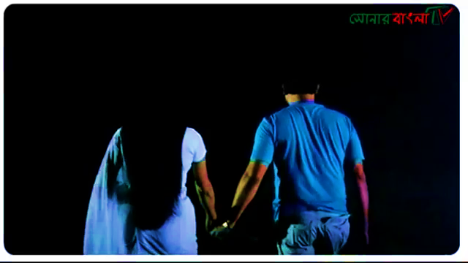
না না আপনাকে আমি বাঁচাবোই।
চলুন আমার সঙ্গে, চলুন আমরা পালাই, আপনাকে বাঁচাবার সময় আমার হয়েছে। এখন আপনাকে আর ছেড়ে দিতে পারি না।
তাহেরা ।। কোথায় নিয়ে যাচ্ছেন আমাকে ?
হাশেম ।। কথা বলবেন না।“ তাহারা তাহাদের নতুন জীবনের পথে যাইতেছে “ আমরা কী করিয়া তাহাদের ঠেঁকাই । আজ না হয় কাল যাইবেই। আসুন জমিদার সাহেব আমরা আপনার জমিদারি রক্ষার ব্যবস্থা করি। হকিকুল্লাহ্ !

Slide 22
মূল্যায়ন
২। বহিপীরের মুরিদ কারা ?
৩। বহিপীর নাটকে হাশেম আলী কেমন চরিত্র?
৪। বহিপীর নাটকের কেন্দ্রীয় চরিত্র কোনটি?

Slide 23
বাড়ির কাজ
প্রতিবাদী চরিত্র হিসাবে তাহেরার চরিত্রটি মূল্যায়ণ কর

Slide 24
সবাইকে
ধন্যবাদ

